Slide 1


Вживання апострофа

Slide 2


Мета уроку
Повторити, систематизувати й узагальнити знання учнів про апостроф,удосконалити навички правильної вимови та написання слів з апострофом

Slide 3
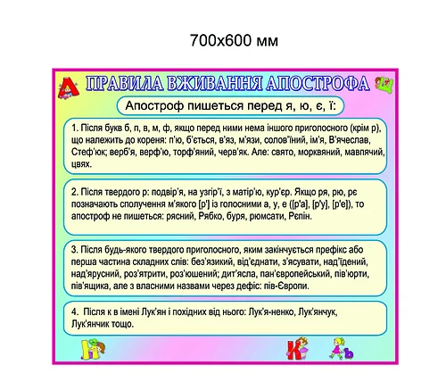


Slide 4

Апостроф не пишеться у словах: Свято, святий, святкувати, святковий, Святослав, морквяний, мавпячий, цвях, тьмяний, духмяний, медвяний, дзвякнути.

Slide 5
Апостроф не пишеться
Якщо звук р м'який : буряк, рясно, крючок
Перед буквосполученням йо: серйозний, курйозний, підйом
У словах іншомовного походження: пюре, бюро, резюме
Після префіксів з кінцевим приголосним перед наступними нолосними а,о,і,у,е: безіменний,зекономити

Slide 6

ЗАПАМ’ЯТАЙТЕ!
При переносі апостроф не відокремлюється від попередньої букви:
БУР’-ЯН,
КОМП’-ЮТЕР,
СОЛОВ’-ЇНИЙ.

Slide 7

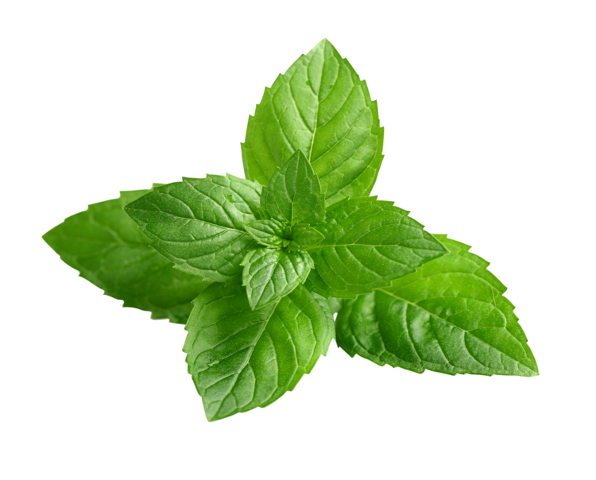
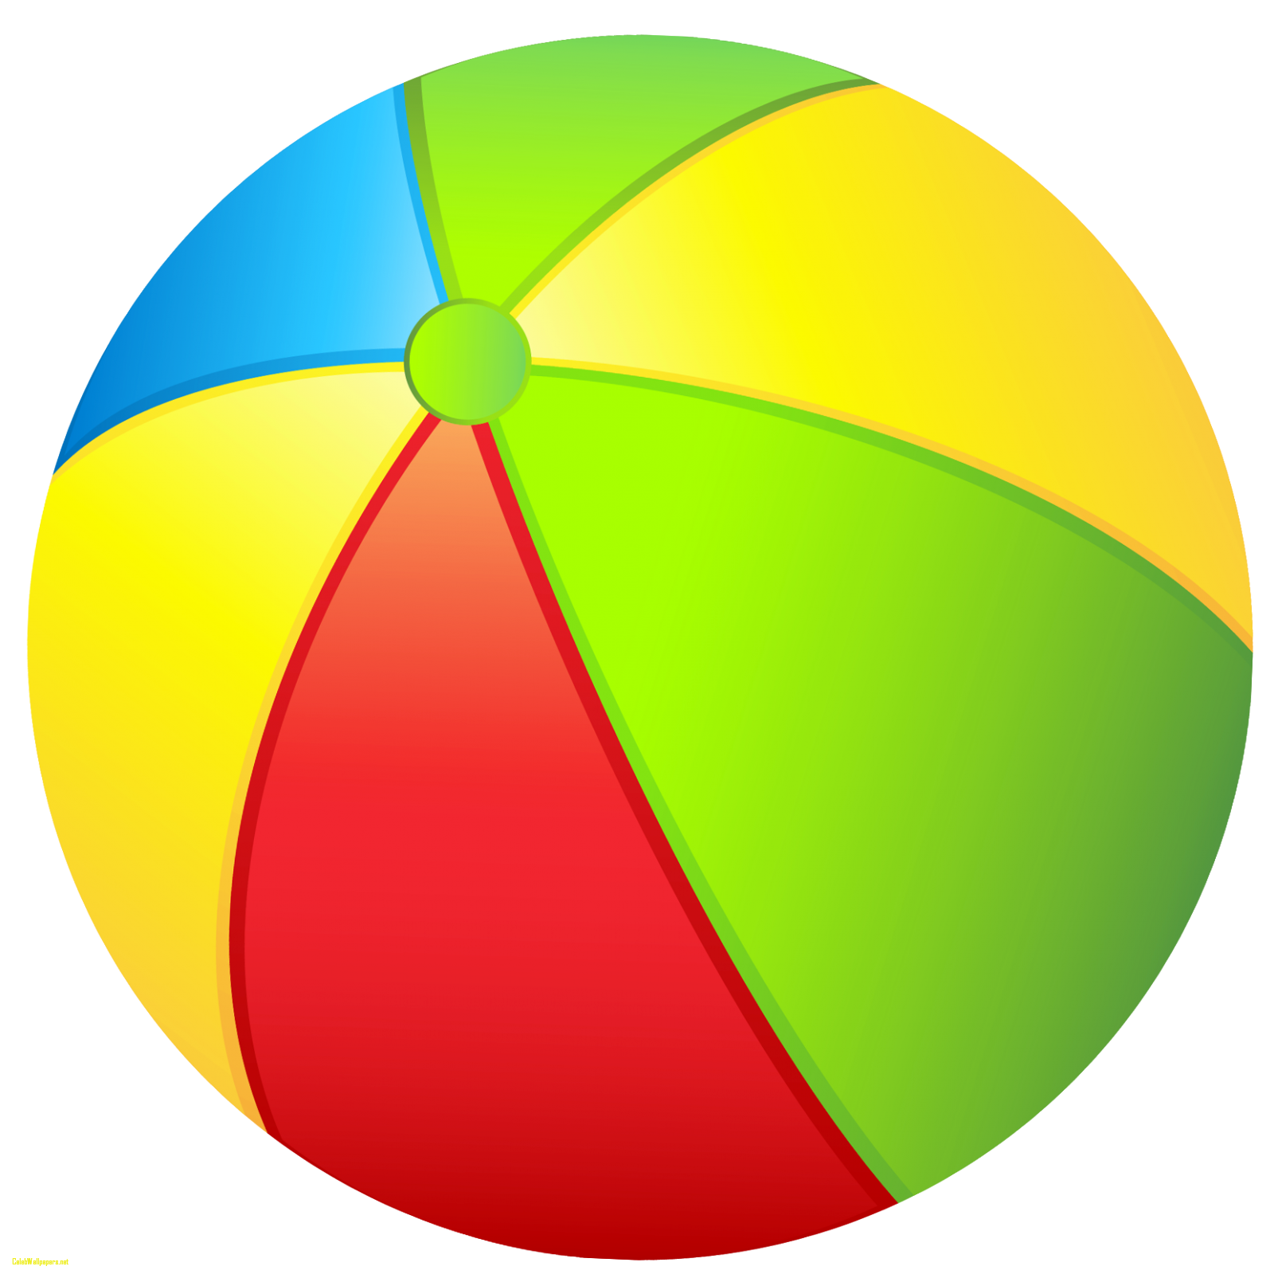
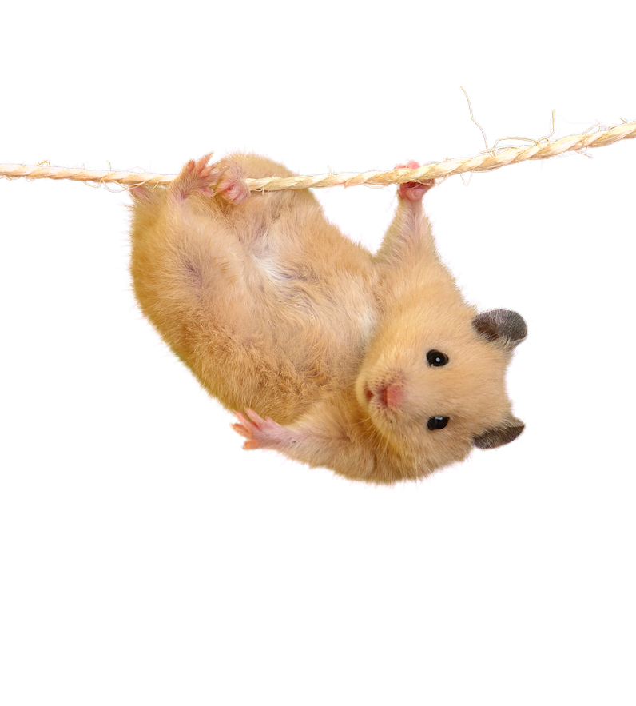
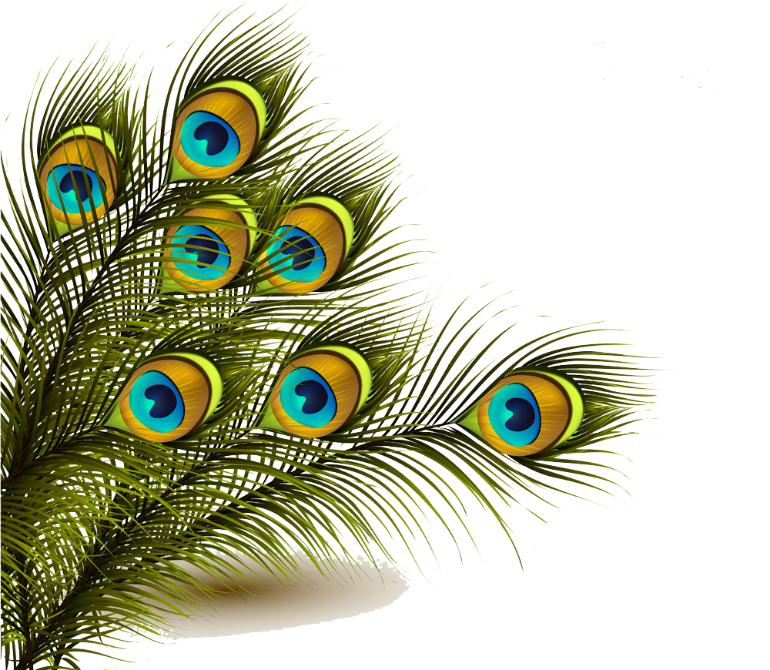
Тут заховався апостроф

Slide 8

Подані в транскрипції слова записати відповідно до орфографічних норм
[пйут'], [арфйарка], [р'із'б’ар], [подв’ірйа], [п’івйаблука], [звйазати], [кавйарн'а], [бур'ак].

Slide 9


ФІЗКУЛЬТХВИЛИНКА
Раз, два, всі присіли,
потім вгору підлетіли.
Три, чотири – нахилились,
Із струмочка гарно вмились
П’ять, шість – усі веселі,
Летимо на каруселі.
Сім, вісім – в поїзд сіли,
Ніжками затупотіли.
Дев’ять, десять – відпочили –
І за парти дружно сіли.

Slide 10

Вправа з ключем
Запишіть слова у дві колонки:
1) слова з апострофом;
2) слова без апострофа.
Медв...яний, п...ятсот, арф...яр, посер...йознішав, дзв...якнути, розв...язано, помор...янин, св...ято, сузір...я, харків...янин, вар...яг, від...їзд, різьб...яр, мавп...яча, роз...ятрити, при...їзд.
Ключ. З останніх букв обох колонок прочитайте назву вірша М. Рильського

Slide 11

Відредагуй і запиши речення.
1.У гніздечку вивелись маленькі ластівята. 2.Соловї живуть у лісах та парках, де вють свої гнізда та співають. 3. У дідуся над вікном вється виноград. 4. Стиглі та румяні яблука звисають з гілок.5.Мій хомяк з’їв обїдки яблука.6.У кавярні біля дому я завжди замовляю чай з мятою. 7.О пятій годині початок спектаклю у театрі.

Slide 12


Розділи у дві колонки: апостроф пишемо апостроф не пишемо
Моркв..яний, торф..яний, кав..ярня, мавп..ячий, присв..ята, зав..язь, св..ято, цв..ях, р..ясно, п..юре, здоров..я, бур’ян, б’ю, без...ядерний,, безриб...я,б...язь; б...юджет, б...юро,багатослів...я, б’ється, бур...янище, без..язикий.

Slide 13

ДЯКУЮ ЗА РОБОТУ

